Slide 1




Монолиты и микросервисы

Slide 2

Давайте познакомимся + оргмоменты
https://github.com/stasintm/sd-lectures

Slide 3
Homework
Для практики установить
jdk
IDE с поддержкой java (IntelliJ IDEA Community Edition)
Git клиент
Docker Desktop
sql клиент (dbeaver)
postman

Slide 4
Системный дизайн
Системный дизайн - верхнеуровневое описание архитектуры системы, ее компонентов и взаимодействий компонентов друг с другом и с внешними системами с учетом функциональных и нефункциональных требований и ограничений
Best practices
Архитектурные паттерны

Slide 5

Повторим основные концепции программирования

Slide 6
SOLID

Slide 7
SOLID
Принцип единственной ответственности (single responsibility principle)
Принцип открытости/закрытости (open-closed principle)
Принцип подстановки Лисков (Liskov substitution principle)
Принцип разделения интерфейса (interface segregation principle)
Принцип инверсии зависимостей (dependency inversion principle)

Slide 8
SOLID
Принцип единственной ответственности (single responsibility principle)
каждый класс должен иметь одну ответственность
Принцип открытости/закрытости (open-closed principle)
классы должны быть открыты для расширения, но закрыты для изменения
Принцип подстановки Лисков (Liskov substitution principle)
подтипы могут заменять базовые типы, не влияя на корректность программы
Принцип разделения интерфейса (interface segregation principle)
много интерфейсов, специально предназначенных для клиентов, лучше, чем один интерфейс общего назначения
Принцип инверсии зависимостей (dependency inversion principle)
классы должны зависеть от абстракций(интерфейсы, абстрактные классы ), а не от конкретных деталей

Slide 9
DRY, KISS, YAGNI

Slide 10
DRY, KISS, YAGNI
Don’t repeat yourself

Slide 11
DRY, KISS, YAGNI
Don’t repeat yourself
Keep it simple, stupid

Slide 12
DRY, KISS, YAGNI
Don’t repeat yourself
Keep it simple, stupid
You aren't gonna need it

Slide 13
Design patterns
Порождающие

Slide 14
Design patterns
Порождающие
Factory – предоставляет интерфейс для создания семейств взаимосвязанных или взаимозависимых объектов
Factory Method – задает интерфейс для создания объекта и предоставляет подклассам создание конкретных экземпляров некоторого класса
Singleton - гарантирует, что в приложении будет единственный экземпляр класса
Builder - создания составного объекта
Prototype - создаёт новые объекты путём копирования экземпляра - прототипа

Slide 15
Design patterns
Структурные

Slide 16
Design patterns
Структурные
Adapter – преобразует запросы клиента в запросы, понятные внешним классам, т.е. обеспечивает работу классов с несовместими интерфейсами
Bridge - разделения одного или нескольких классов на отдельные иерархии — абстракцию и реализацию
Composite – создает древовидные структуры, в которых операции могут применяться и к комбинациям, и к отдельным элементам
Decorator - предназначенный для динамического подключения дополнительного поведения к объекту
Facade - позволяет скрыть сложность системы путём сведения всех возможных внешних вызовов к одному объекту
Proxy - объект, который контролирует доступ к другому объекту, перехватывая все вызовы

Slide 17
Design patterns
Поведенческие

Slide 18
Design patterns
Поведенческие
Command - заключает в себе само действие и его параметры
Iterator - позволяет получить последовательный доступ к элементам
Observer - позволяет объекту получать оповещения об изменении состояния других объектов
State - объект, который меняет своё поведение в зависимости от состояния.
Visitor - когда необходимо для ряда классов сделать похожую (одну и ту же) операцию

Slide 19

Design patterns
Если возникли трудности
-Лекции 2 курса
-Head First Design Patterns

Slide 20
Многослойный монолит и микросервисы

Slide 21
Монолитная архитектура
Монолитное приложение доставляется как единый развертываемый артефакт. Все его компоненты(модули, пакеты, классы) объединены в единое приложение.

Slide 22
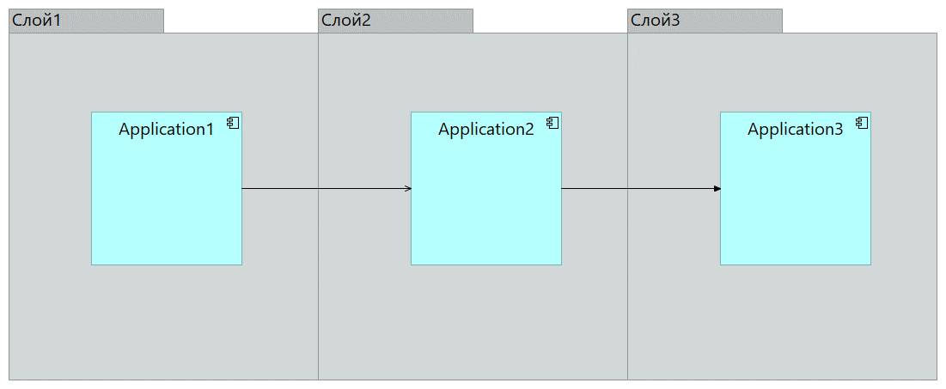
Многослойная архитектура
Каждый предыдущий слой взаимодействует только со следующим

Slide 23
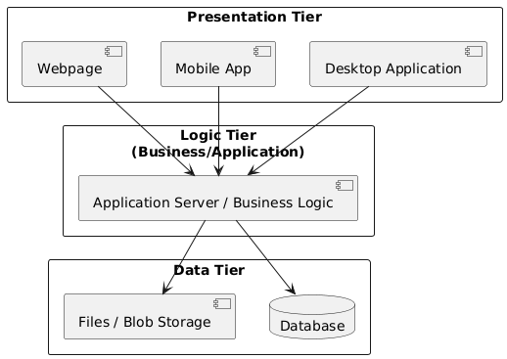
Трехуровневый монолит

Slide 24
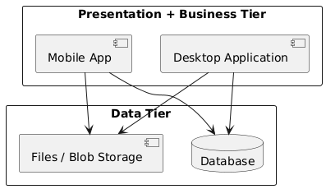
Двухуровневая архитектура

Slide 25
Микросервисная архитектура
Микросервисная архитектура организует бизнес логику как коллекцию слабо связанных или независимых сервисов. Микросервис – это небольшая, слабо связанная с другими сервисами распределенная служба.
Микросервисы позволяют взять приложение с обширным набором функций и разложить его на простые в управлении компоненты с четко определенными обязанностями.

Slide 26
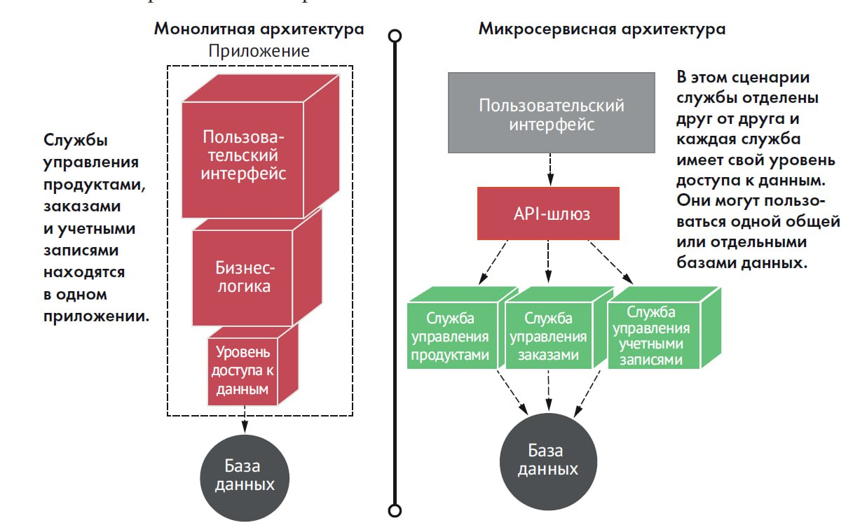

Slide 27
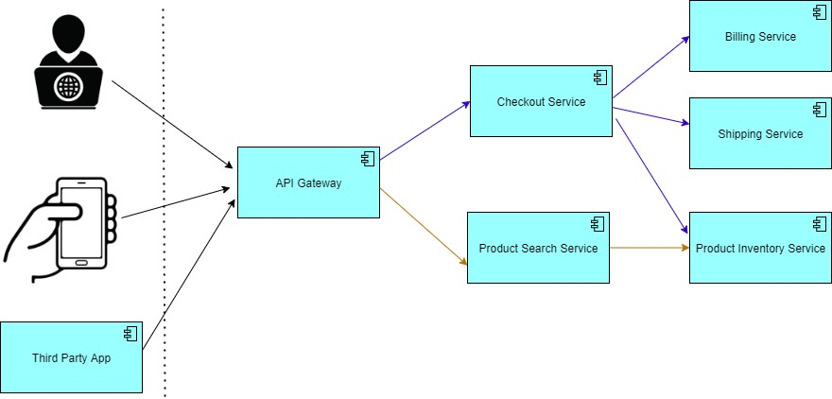
Online Store

Slide 28
Принцип единственной ответственности (single responsibility principle)
Каждый сервис должен быть ответственным только за один:
Сабдомен(бизнес контекст) – независимая часть предметной области
Бизнес операцию
Ресурс
Действие
Ключевые понятия при разделении на сервисы – DDD, декомпозиция, развязка(unbinding).
Небольшие, простые и разделенные сервисы = масштабируемая, устойчивая и гибкая система.

Slide 29
Минусы монолита
Сказанное ниже относится к достаточно большим приложениям. Для небольших задач с маленькой командой и небольшой кодовой базой монолит вполне хорошее решение.
Трудности масштабирования (высокое потребление CPU и RAM большим приложением)
Производительность
Доступность (если что-то пошло не так, недоступно все приложение)
Возросшая сложность (увеличение времени сборки, деплоя, усложнение тестирования, трудность введения в команду новых разработчиков, много конфликтов слияния, изменения одной части кода неочевидным образом аффектит другие части кода)

Slide 30
Преимущества микросервисной архитектуры
Горизонтальное масштабирование
Доступность и лучшая отказоустойчивость
Лучшая производительность
Разработка, сборка и тестирование становится легче и быстрее
Лучшая организационная масштабируемость. Каждый сервис может разрабатываться отдельной командой. Выбором фреймворков и технологий может быть сделан отдельно для каждого сервиса.

Slide 31
Недостатки микросервисной архитектуры
Усложняется переиспользование кода(копипаст, библиотеки, общие модули git) и использование общих данных (справочник etc.)
Требуется реализовывать взаимодействие(интеграцию) между сервисами.
Трудности отладок ошибок, возникающих в процессе интеграции
Во многих случаях тяжело разбить предметную область(домен) на сервисы. В результате получаются либо сильно связанные сервисы, либо большой макросервис (big ball of mud)
Требуется настраивать общий сбор логов, мониторинг сервисов, внедрять много devOps практик etc.

Slide 32
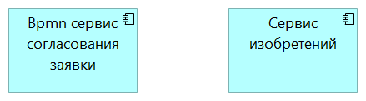
Система патентования изобретений

Slide 33
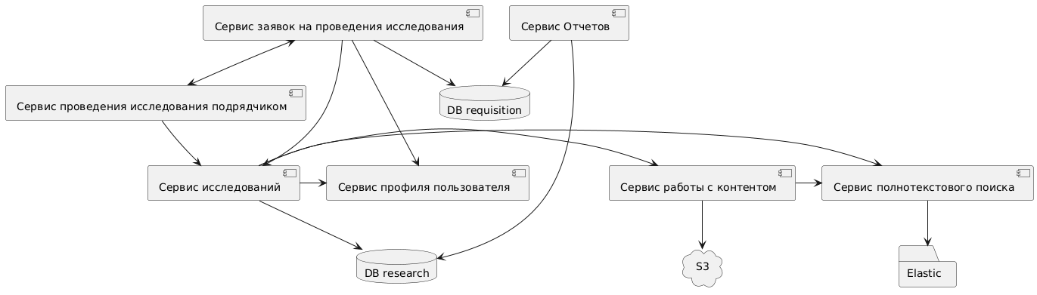
Витрина маркетинговых исследований

Slide 34
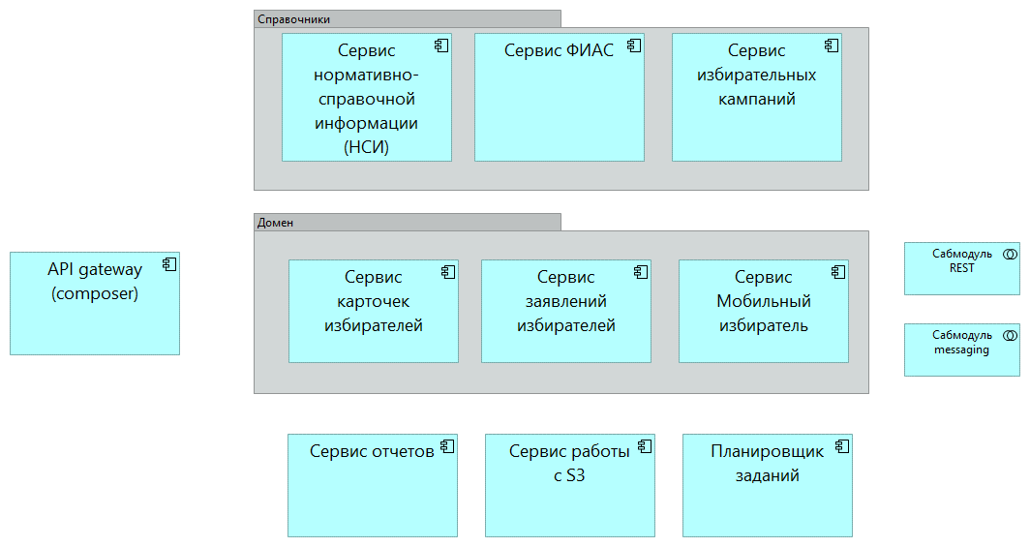
Реестр избирателей

Slide 35
Интеграция сервисов

Slide 36
Интеграция сервисов
Задача
Организация совместной работы отдельных приложений для обеспечения общей функциональности.
Интеграция между приложениями
Интеграция между сервисами одного приложения в микросервисной архитектуре

Slide 37
Критерии
Формат данных
Минимизация cвязанности сервисов - влияния сервисов друг на друга и легкость замены.
Простота. Минимизация изменения интеграционного кода при изменении требований.
Технологии. Априорные требования к ПО и железу.
Время получения данных. t(данные получены) - t(начало запроса) → min
Синхронность/асинхронность

Slide 38
Интеграция = Формат данных + Техника передачи данных

Slide 39
Концепции
Каждое получение данных имеет сетевые издержки
Обычно чтение значительно более частая операция, чем изменение
Обычно клиент запрашивает атрибуты более одного объекта
Количество клиентов влияет на производительность сервера

Slide 40
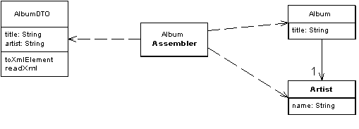
Data Transfer Object (DTO/TO)
DTO — это объекты, которые переносят данные между сервисами, чтобы уменьшить количество вызовов методов. Паттерн был впервые представлен Мартином Фаулером.

Slide 41
DTO
Не содержат поведения (бизнес-логики)
Инкапсуляция сериализации (механизм преобразования структуры объекта и данных в определенный формат, который можно хранить и передавать).
Позволяет сократить количество обращений к серверу за счет пакетной обработки нескольких параметров за один вызов.
Отделяет интеграционные контракты от доменной модели

Slide 42
Стратегии DTO
Updatable Transfer Object
DTO для обновления сущности
Multiple Transfer Objects
DTO, содержащее несколько сущностей для уменьшения количества вызововсущности
Entity Inherits Transfer Object
Сущность (ORM класс, реализующий таблицу БД в коде) наследуется от dto

Slide 43
Популярные форматы сериализации
Text:
XML
JSON
Binary:
Protobuf

Slide 44
JSON (JavaScript Object Notation)
@JsonInclude(JsonInclude.Include.NON_NULL)
@JsonIgnoreProperties(ignoreUnknown = true)
public class UserDto {
@JsonProperty("id")
private Long id;
@JsonProperty("userName")
private String userName;
@JsonProperty("email")
private String email;
}

Slide 45
JSON
{
“id”: 724,
“userName”: “ppetrov98”,
“email”: “ppetron98@gmail.com”
}

Slide 46
Protocol Buffers
Protocol Buffers — это независимые от языка и платформы расширяемые механизмы для сериализации структурированных данных.
message UserDto {
required int64 id = 1;
optional string userName = 2;
required string email = 3;
}

Slide 47
Техники передачи данных
Антипаттерны
Общая БД
Обмен файлами (File transfer)

Slide 48
Техники передачи данных
Правильная архитектура
API, RPC (синхронная)
Messaging (асинхронная)

